Slide 1
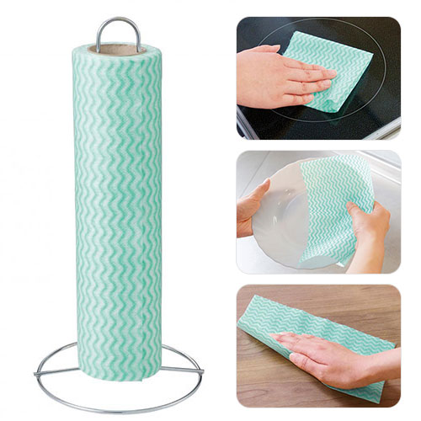


【提案書】
ホルダー付きロールふきん25カット
特徴
好きなサイズで切り離せるミシン目付きが使い勝手の良いロールふきん、ホルダー付きです。ふきんが無くなったら市販のキッチンペーパーなどをホルダーにセットできる点も高ポイントです。
納期
納期スペース
仕様
素材：ホルダー/ステンレス ふきん/ポリプロピレン
サイズ：ホルダー/13×12.7×28cm ふきん/ロール：直径6.4cm 高さ24.5cm 1枚あたり：24.5×25cm
包装：化粧箱入り
備考：<セット内容> ホルダー・ロールふきん・ホルダー用緩衝パーツ
お見積
お見積りスペース

